Slide 1
热 学
力学：研究物体机械运动。研究方法：牛顿定律和守恒定律。
热学：研究组成物体的大量分子的热运动及由于温度的变化而引起物体宏观性质的变化（即物体的热现象）
研究方法？
研究方法
分子物理：研究热现象的微观理论，用统计平均的方法，从物质的分子结构出发来揭示热现象的微观本质。（气体动理论）
  热力学：研究热现象的宏观理论，不涉及物质分子结构，从实验出发，总结出实验规律。（热力学基础）

Slide 2

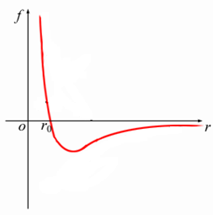
第六章 气体动理论（Kinetic Theory of Gases）
6.1 分子热运动与统计规律性
  气体动理论的基本观点
1. 分子观点：
宏观物体是由大量分子（或原子）组成的。分子直径约10⁻¹⁰m，分子间有空隙。
2. 分子运动观点：
物体中的分子处于永不停息的无规则运动中，空气分子常温下 =500m/s.分子不停地碰撞，标准状态下约 5×10⁹次/s。
3. 分子力观点：分子间有相互作用力。
分子间距r=r₀时,引力=斥力 r₀为分子的平衡距离
r > r₀ 时， 引力起主要作用，
r < r₀时， 斥力起主要作用。
r >> r₀ 时, 引力消去。
Notes:
标准状态1mol气体有6.02＊1023个分子。

Slide 3
小结
分子小、多、快、乱的杂乱无章的热运动图象。

Slide 4


投骰子实验
每一面朝上的几率都是1/6

Slide 5
飞镖实验

Slide 6
飞镖实验

Slide 7
分布曲线

Slide 8
伽尔顿板实验
伽尔顿板实验
小球落入其中一
.
.
.
.
.
.
.
.
.
.
.
.
.
.
.
.
.
.
.
.
.
.
.
.
.
.
.
.
.
.
.
.
.
.
.
.
.
.
.
.
.
.
.
.
.
.
.
.
.
.
.
.
.
.
.
.
.
.
.
.
.
.
.
.
.
.
.
.
.
.
.
.
.
.
.
.
.
.
格是一个偶然事件。
.
.
.
.
.
.
.
.
.
.
.
.
.
.
.
.
.
.
.
.
.
.
.
.
.
.
.
.
.
.
.
.
.
.
.
.
.
.
.
.
.
.
.
.
.
.
.
.
.
.
.
.
.
.
.
.
.
大量小球在空间的
分布是必然的。

Slide 9
4.统计观点：
大量分子运动的综合作用决定体系的宏观性质。
统计规律性：
几率: 表示偶然事件出现可能性的大小
统计平均值:

Slide 10
6.2 平衡态 理想气体状态方程
热力学系统
由大量微观粒子组成的宏观物质系统。
系统以外的物体统称“外界”。
状态参量（state parameter）
描述热力学系统状态的物理量:
P、V、T
平衡态（equilibrium state）
一个系统在不受外界影响的条件下，如果它的宏观性质不再随时间变化，我们就说这个系统处于热力学平衡态。
抽去隔板
隔板
.
.
.
.
.
.
.
.
.
.
.
.
.
.
.
.
.
.
.
.
.
.
.
.
.
.
.
.
.
.
.
.
.
.
.
.
.
.
.
.
.
.
.
.
.
.
.
.
.
.
.
.
.
.
.
.
.
.
.
.
.
.
.
.
.
.
.
.
.
.
.
.
.
.
.
.
.
.
.
.
.
.
.
.
.
.
.
.
.
.
.
开始
扩散(非平衡态)
终了(平衡态)

Slide 11

平衡态在P-V 图上用一点来表示。
平衡过程在 p V 图上用一条曲线表示。
P
等
等
温
容
线
线
0
等
压
线
V
理想气体的状态方程
R
=
8.31
J
.
mol
-1
-1
.
K
注意：
方程只适用于平衡态

Slide 12
6.3 压强和温度的微观解释
压强公式
一、基本假设
1. 理想气体分子微观模型：
（1）分子本身线度远小于分子间距；
（2）除碰撞外不计分子间的作用力；
（3）分子间发生的碰撞是完全弹性的；
即：把理想气体看作是自由自在、杂乱无章运动着的大量弹性小球的集合。
2. 统计假设:
（1）分子沿各方向运动机会相等；
（2）分子速度沿各方向分量的各种平均值相等。

Slide 13
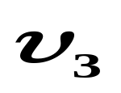


二、压强公式的推导
只有第二种分子时压强
1.假设
（1）有多种分子时，P=P₁+P₂
只有第一种分子时压强
（2）可不考虑分子间碰撞，只考虑分子与器壁碰。
2
3
1
2
质量相同，弹性碰撞后速度交换。

Slide 14



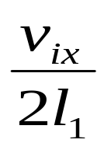
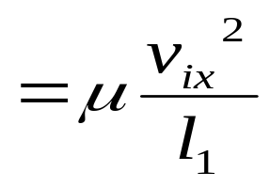

2.推导：
先计算每个分子的贡献，再对大量分子取统计平均
y
设有N个同种分子，质量均为μ。
i 分子与壁A碰一次获得的冲量：
l₂
i
（1）碰一次分子i 对A面的冲量：
o
A
x
l₃
1秒内的碰撞次数:
l₁
z
（2）1秒内分子i 对A面的冲量：
分子i 给A面的冲力= 1秒内给A面的冲量

Slide 15
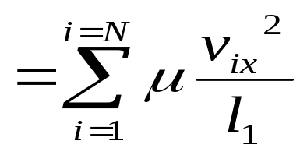
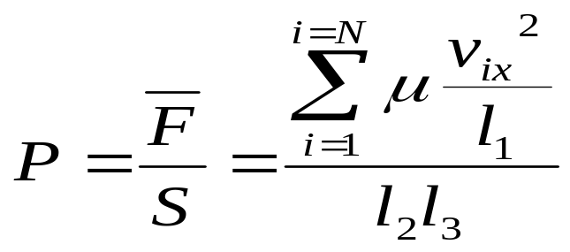
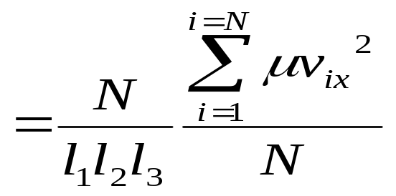
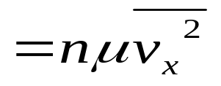
（3）分子i 给器壁的冲力
S
l
F
2
（4）N 个分子的冲力：
l
3
l
1
（5）N 个分子给予器壁的压强
（n：分子数密度）

Slide 16
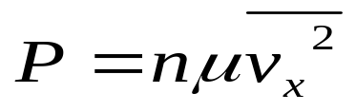
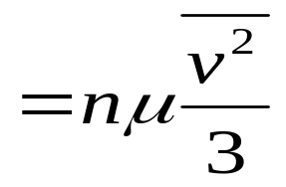
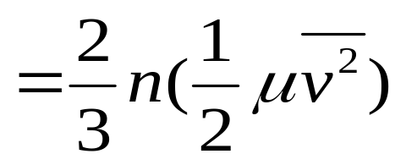
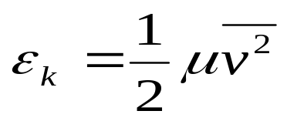
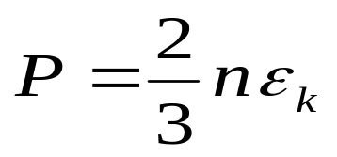
由统计假设：
v
2
v
2
v
=
=
2
x
y
z
v
2
v
2
=
x
3
v
2
+
v
2
v
2
v
2
+
=
x
y
z
分子热运动
平均平动动能
----压强公式

Slide 17
----压强公式
意义：
1.压强公式揭示了宏观量 P 的微观本质
2.压强是统计平均量，离开了“大量分子”和“求平均”压强失去意义。
对个别分子没有压强的概念。

Slide 18
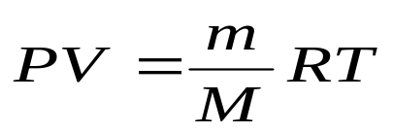
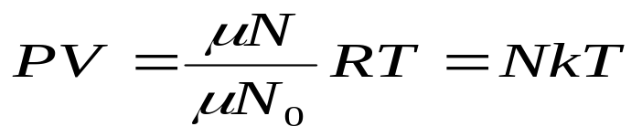
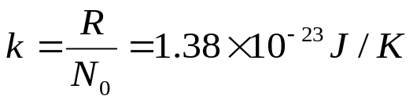
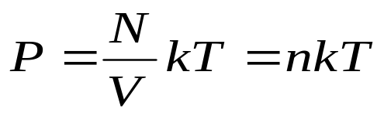
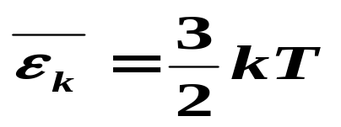
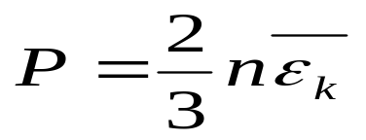
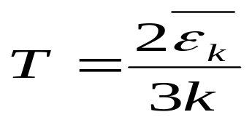
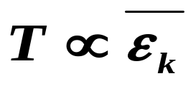
温度公式
玻耳兹曼常量
或
----温度公式
意义:
1.描述分子热运动剧烈程度的物理量
2.温度也是统计平均量，对个别分子温度无意义。
Notes:
结论：在相同温度下，经任何理想气体分子平均平动动能都相同。

Slide 19
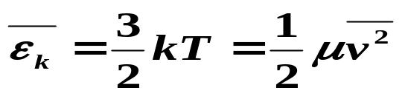
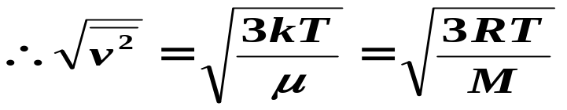
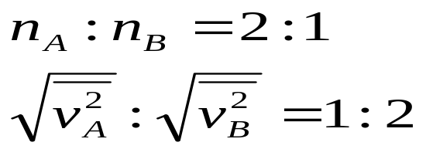
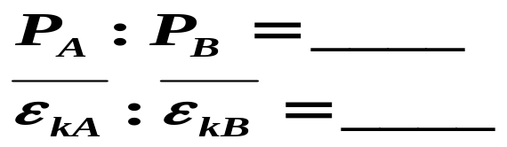
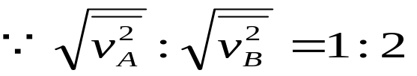

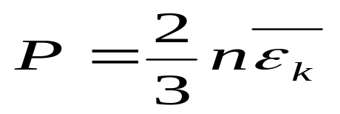
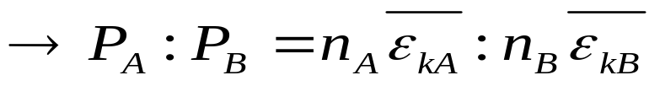

方均根速率:
讨论
A, B 容器中放同种理想气体
1:2
则
1:4
解：

Slide 20



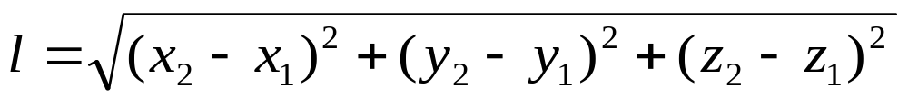

6.4 能量均分定理 理想气体的内能
一、自由度:
确定一物体在空间位置所需的独立坐标数。
M
2
1.质点及刚性杆子的自由度
质点：
M ( x,y,z )
3 个
M
1
刚性杆子：
约束条件：
5 个
2. 刚体的自由度
z
G ：x, y, z
P
3
GP : a ,β,γ
γ
3
a
β
θ
.
绕GP 转角：
1
+)
G
θ
7
o
y
约束条件：
x
刚体自由度数= 6
其中:
平动自由度 3个
转动自由度 3个

Slide 21
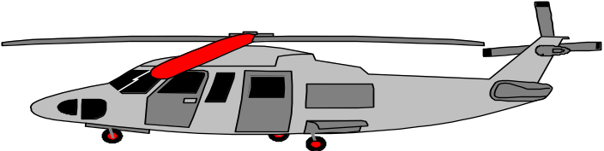
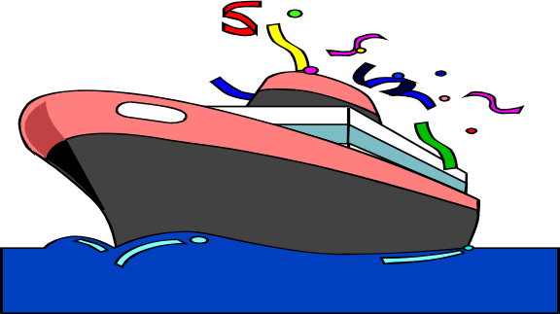
飞机：自由度为3
（经度、纬度、高度）
轮船：被限制在一曲面上运动，
自由度为2，
（经度、纬度）
火车：被限制在一曲线上运动，
自由度为1；

Slide 22
3. 刚性分子的自由度 i
自由度
转动
平动
单原子分子
3
0
3
双原子分子
5
2
3
三原子(多原子)非线性分子
6
3
3
单原子分子
双原子分子
多原子分子

Slide 23
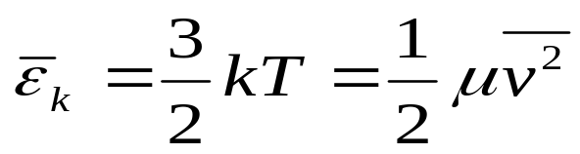
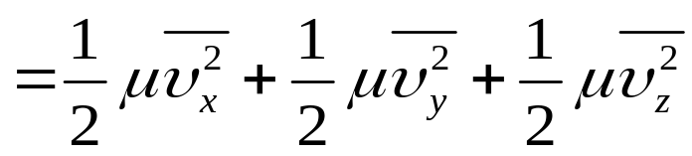
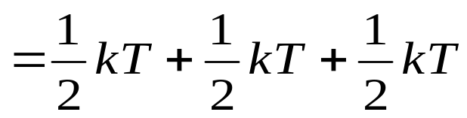
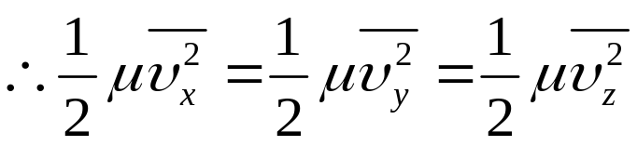
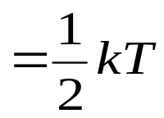
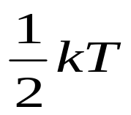
二、能量按自由度均分定理
v
v
v
v
v
v
v
∵
2
2
2
2
2
2
=
2
=
=
+
+
x
y
z
x
y
z
能量按自由度均分定理：
处于平衡态的气体分子每一自由度的平均动能都相等:

Slide 24
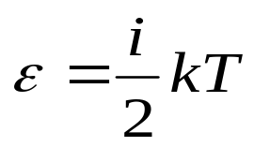
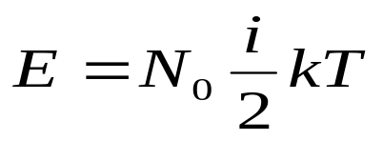
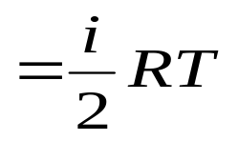
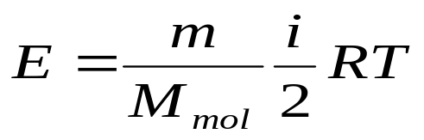

三、理想气体的内能
分子热运动的平均动能:
理想气体内能：
系统中所有分子热运动动能的总和。
1mol 理想气体的内能：
m kg理想气体的内能：
说明:
1. 内能是气体状态的单值函数
E = E ( T )
2. 实际中;
T = 0时:
量子力学:
可以证明，当
T = 0时:
仍有零点能存在

Slide 25
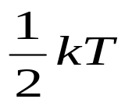
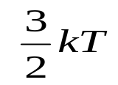
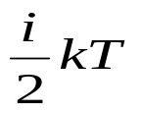
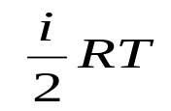
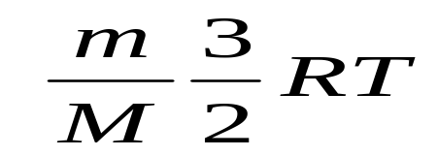
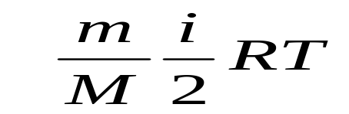
问题:
    1. 说明下列表示式的意义
分子中每个自由度占有的能量
分子的平动能量
分子的能量
1mol 分子的内能
质量为m的分子平动能量
质量为m的分子内能

Slide 26

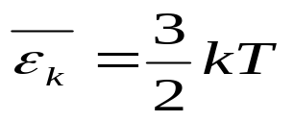
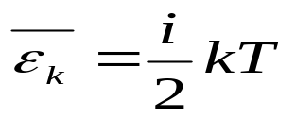
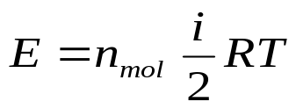











2. H₂和He（理想气体）T相同，mol数相同。
它们的内能E、 是否相同？
3. A、B两种气体分别为O₂和He , 若：
问：
内能

Slide 27




6.5 麦克斯韦速率分布定律
一、速率分布律
对N个分子的速率从 分成许多区间
o
v
分布律:
定义速率分布函数：

Slide 28







二、麦克斯韦速率分布函数
函数数学形式:
分布函数意义：
处在速率 附近单位速率区间的分子数占总分子数的百分比（几率）。
o
曲线下的面积

Slide 29




最可几速率：
由
得：
o
v
p
意义：分子速率处在 附近的单位速率区间内的几率最大。
要求知道分布函数大致形状和图中各面积的意义

Slide 30









思考：下列表示式的意义？
f
(v)
的速率区间内的分子数占总分子数的百分比
的速率区间内的分子数
o
v
v
的速率区间内的分子数占总分子数的百分比
的速率区间内的分子数
归一化条件：
速率大于v₀的分子数

Slide 31

f (v)
T 低
T 高
分布函数和温度的关系
0
v
f (v)
M大
分布函数和分子质量的关系
M小
0
v

Slide 32
氧气分子分布函数和温度的关系
f (v)
73K
O₂
273K
1273K
500
1000
1500
v

Slide 33
关于分布函数曲线，指出下列的曲线中，哪个是正确的
f (v)
T ₁
T₂>T₁
f (v)
T₁>T₂
T₁
同种气体
同种气体
T₂
T ₂
0
v
0
v
（1）
（2）
T₁=T₂
T₁=T₂
f (v)
He
f (v)
H₂
图（3）是正确的
H₂
He
0
（3）
v
0
（4）
v

Slide 34


若在这温度下，He的最可几速率v_{pHe}=800m/s, 则H₂在这温度下的最可几速率？

Slide 35





三、3种速率
1. 平均速率
...
Σ
v
Δ
N
v
Δ
N
+
v
Δ
N
+
+
v
Δ
N
i
i
v
=
1
1
2
2
N
N
=
N
N
当
Δ
N
0
时
i

Slide 36




2. 方均根速率
３. 最可几速率
f (v)
v
＞
v
＞
v
2
p
o
v
v
v
p
v
2

Slide 37





讨论
速率处在v₁→v₂之间的分子的平均速率。
?
在v₁→v₂区间内所有分子速率之和
在v₁→v₂区间内的分子数

Slide 38
四、分子速率分布的测定——斯特恩实验
j
v
金属
蒸汽
ω
ω
L
方向选择
屏
速率选择器
L
j
L
令
得：
ω
t
=
,
t =
ω
t
=
t
v
=
v
j
1
2
1
2
只有满足此条件的分子才能同时通过两缝。
通过改变
ω
可获得不同速率区间的分子。

Slide 39
速率区间
百分数
(m/s)
1859年麦克
斯韦从理论上
得到速率分布
定律。
＜
100
1.4 %
分
子
速
率
分
布
的
100~200
8.1 %
实
验
数
据
200~300
16.5 %
300~400
21.4 %
1920年斯特恩从实验上证实了速率分布定律。
400~500
20.6 %
500~600
15.1 %
600~700
9.2 %
700~800
4.8 %
800~900
2.0 %
＞
900
0.9 %

Slide 40




6.6 玻尔兹曼分布律
分子运动动能
麦氏速率分布律为
相应于分子不受外力场的影响，只考虑分子
在速度体积元dv_{x}dv_{y}dv_{z} 中的分布情况。
问题:
如在外力场中，气体分子按空间位置的分布将如何？
玻尔兹曼分布律（分子按能量分布定律）
将麦氏速率分布用 代替
用x、y、z、 v_{x}、 v_{y}、 v_{z} 为轴构成的六维空间中的体积元 dxdydzdv_{x}dv_{y}dv_{z} 代替速度空间的体积元dv_{x}dv_{y}dv_{z}

Slide 41



考察：坐标介于区间x~x+dx、y~y+dy、z~z+dz内，同时
速度介于v_{x}~v_{x}+dv_{x}，v_{y}~v_{y}+dv_{y}，v_{z}~v_{z}+dv_{z}内的分子数：
n₀为在 处，单位体积内的分子数
分子总是优先占据低能量状态

Slide 42



重力场中粒子按高度的分布
将玻尔兹曼分布率积分：

Slide 43




重力场中粒子按高度的分布（ ）
重力场中气体压强随高度的变化
将 P = nkT 代入上式
可得:
或

Slide 44




6.7 分子的平均碰撞次数和平均自由程
分子运动论的佯谬
发难：荷兰化学家 巴洛特 : 扩散与
矛盾
解释：
粒子走了一条艰难曲折的路
描述的物理量:
自由程:
分子在连续两次碰撞之间所自由走过的路程
平均自由程
:自由程的平均值。
平均碰撞频率
:一秒钟内一个分子与其它分子碰撞的平均次数

Slide 45






一、平均碰撞频率(mean collision frequency)
必要的假设：
1)同种分子 分子有效直径
2)弹性碰撞
3)一个分子动 其余不动平均来看相对运动速度为
跟踪 A 分子
以A分子运动路径(折线)为轴线，作一半径为d ，总长度为 的圆管凡是分子中心位于管内的分子都将与 A 分子进行碰撞

Slide 46





二、平均自由程（mean free path）
真空的概念
公式表明:

Slide 47












小结 气体动理论
状态方程:
理想气体平衡态
统计平均值
能量均分定理
统计规律
麦速率分布律
碰撞问题:

